Slide 1

Sistem Pakar Identifikasi Jamur Aman dan Beracun
Menggunakan Metode Forward Chaining
Rizky Ramdhani Koswara - 11122300

Slide 2

Latar Belakang Masalah
Banyak jamur beracun mirip dengan yang aman.
Kesalahan identifikasi bisa berakibat fatal.
Diperlukan alat bantu digital untuk masyarakat awam.
Bagaimana mendigitalisasi pengetahuan ahli jamur?

Slide 3

Tujuan & Solusi
Membangun basis pengetahuan identifikasi jamur.
Merancang mesin inferensi (Forward Chaining).
Implementasi dalam aplikasi web interaktif.
Hasil: Prototipe diagnosis Aman/Beracun berbasis ciri fisik.

Slide 4

Apa itu Sistem Pakar?
Program yang meniru pengambilan keputusan pakar.
Komponen Utama:
Antarmuka Pengguna (Streamlit)
Mesin Inferensi (Forward Chaining)
Basis Pengetahuan (UCI Mushroom Dataset)

Slide 5

1
2
3
4
Sistem menerima fakta dari pengguna
Mencocokkan fakta dengan aturan IF-THEN
Menyimpulkan status berdasarkan aturan
Pendekatan data-driven, cocok untuk diagnosis

Slide 6

Arsitektur Sistem
1. Pengguna memilih ciri-ciri jamur.
2. Klik 'Cek Status'.
3. Aplikasi kirim fakta ke mesin inferensi.
4. Mesin cocokkan aturan dan beri hasil.
5. Hasil tampil ke pengguna.

Slide 7
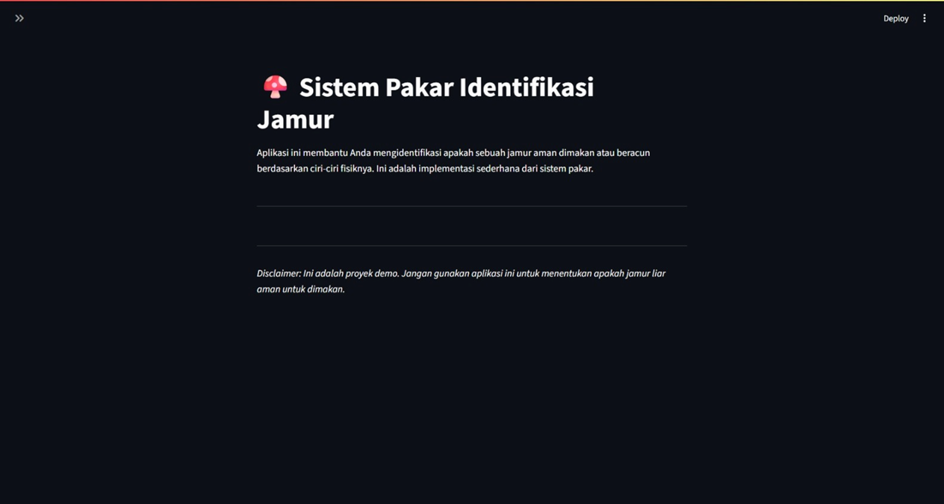

Tampilan Awal Aplikasi

Slide 8
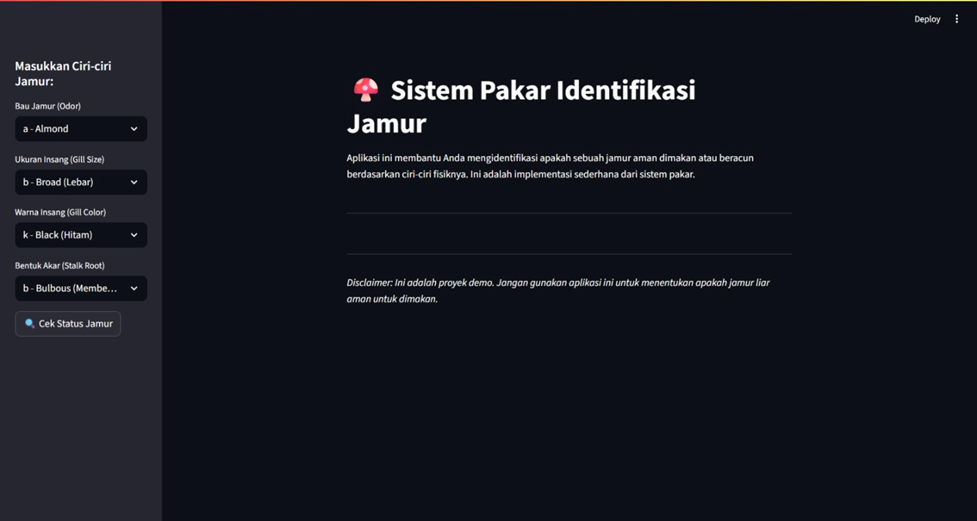
Sidebar Input Pengguna

Slide 9
Contoh Diagnosis ‘AMAN’

Slide 10
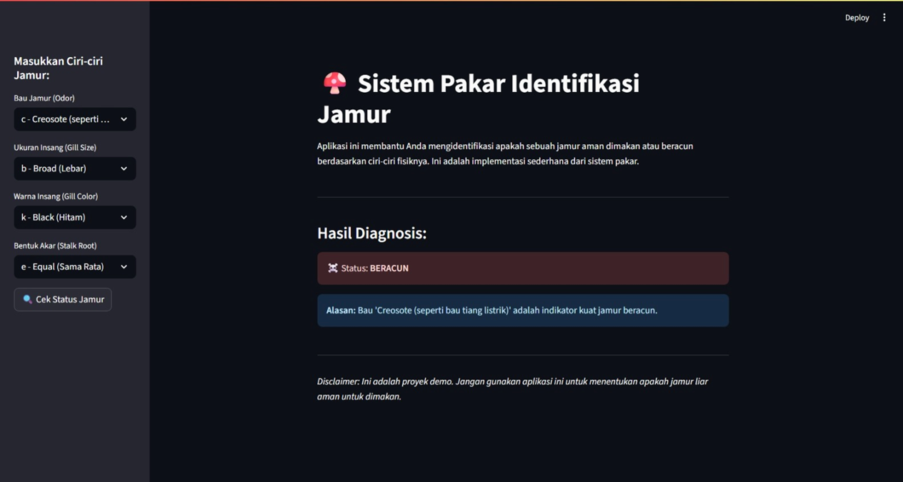
Contoh Diagnosis ‘BERACUN’

Slide 11

Kesimpulan
Prototipe sistem pakar berhasil dibangun.
Forward Chaining efektif untuk diagnosis.
Python + Streamlit mempermudah pengembangan.

